Slide 1
Les Listes
Développement Mobile

Slide 2
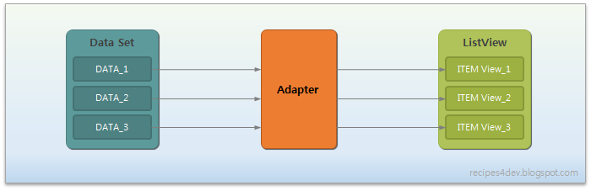
Adaptateur
L’intermédiaire entre la liste et la vue est géré par un adaptateur
Android Adapter est le connecteur utilisé pour connecter la source de données ou la base de données avec nos vues créées.

Slide 3
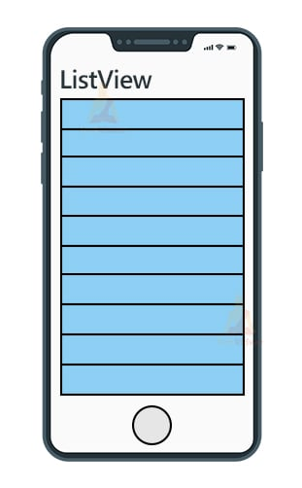
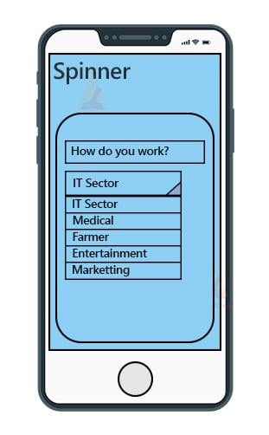
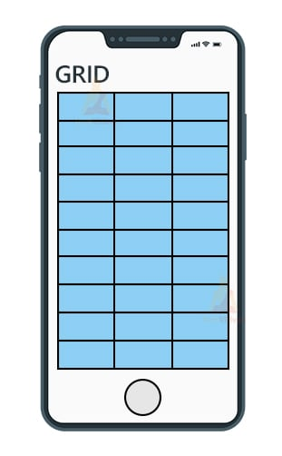
Adaptateur View
Les vues Android qui se nécessitent un objet adaptateur sont :
Spinner : Une liste déroulante.
ListView : affiche les éléments de données dans une liste où chaque élément occupe toute la ligne horizontale.
GridView : est utilisée pour afficher les éléments sous la forme d'une grille. Vous pouvez determiner le nombre d'éléments que vous souhaitez avoir dans chaque ligne horizontale.

Slide 4
Spinner
Déclaration d’un Spinner dans le fichier activity_main.xml
<Spinner android:layout_width="match_parent" android:layout_height="wrap_content" android:id="@+id/sp1" />
Dans la méthode OnCreate du fichier Java :
sp = (Spinner) findViewById(R.id.sp1); String[] days = {"Lundi","Mardi","Mercredi","Jeudi","Vendredi","Samedi","Dimanche"}; ArrayAdapter ad = new ArrayAdapter(getApplicationContext(),android.R.layout.simple_spinner_dropdown_item,days); sp.setAdapter(ad);
Gérer l’ événement OnItemSelected
sp.setOnItemSelectedListener(new AdapterView.OnItemSelectedListener() { @Override public void onItemSelected(AdapterView<?> adapterView, View view, int i, long l) { String v = adapterView.getItemAtPosition(i).toString(); Toast.makeText(getApplicationContext(),v,Toast.LENGTH_LONG).show(); } });

Slide 5
ListView
Déclaration d’un Spinner dans le fichier activity_main.xml
<ListView android:layout_width="match_parent" android:layout_height="wrap_content" android:id="@+id/sp1" />
Dans la méthode OnCreate du fichier Java :
ls = (ListView) findViewById(R.id.sp1); String[] days = {"Lundi","Mardi","Mercredi","Jeudi","Vendredi","Samedi","Dimanche"}; ArrayAdapter ad = new ArrayAdapter(getApplicationContext(),android.R.layout.simple_list_item_1,days); ls.setAdapter(ad);
Gérer l’ événement OnItemSelected
sp.setOnItemClickListener(new AdapterView.OnItemClickListener() { @Override public void onItemClick(AdapterView<?> adapterView, View view, int i, long l) { String v = adapterView.getItemAtPosition(i).toString(); Toast.makeText(getApplicationContext(),v,Toast.LENGTH_LONG).show(); } });

Slide 6
GridView
Déclaration d’un Spinner dans le fichier activity_main.xml
<GridView android:layout_width="match_parent" android:layout_height="wrap_content" android:id="@+id/sp1" />
Dans la méthode OnCreate du fichier Java :
ls = (GridView) findViewById(R.id.sp1); String[] days = {"Lundi","Mardi","Mercredi","Jeudi","Vendredi","Samedi","Dimanche"}; ArrayAdapter ad = new ArrayAdapter(getApplicationContext(),android.R.layout.simple_list_item_1,days); ls.setAdapter(ad);
Gérer l’ événement OnItemSelected
sp.setOnItemClickListener(new AdapterView.OnItemClickListener() { @Override public void onItemClick(AdapterView<?> adapterView, View view, int i, long l) { String v = adapterView.getItemAtPosition(i).toString(); Toast.makeText(getApplicationContext(),v,Toast.LENGTH_LONG).show(); } });

Slide 7
Exercices d’application
Développement Mobile

Slide 8
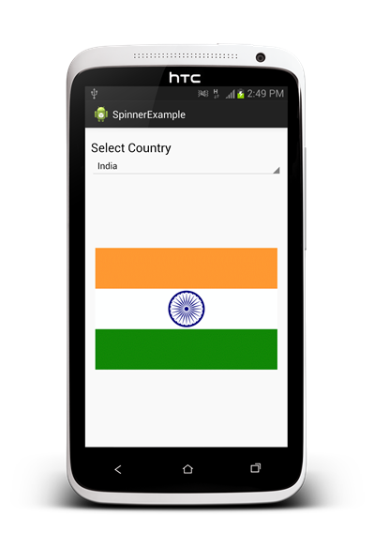
Exercice 1
Créer une application qui va remplir une liste déroulante avec une liste des pays et a chaque sélection on affiche dans une ImageView le drapeau du pays correspondant.

Slide 9
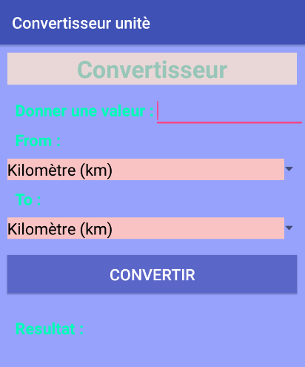
Exercice 2
Créer une application sous Android de conversion d’unité de longueur
1 mètre (m) = 0.001 kilomètre (km)
1 mètre = 0.01 hectomètre (hm)
1 mètre = 0.1 décamètre (dam)
1 mètre = 10 décimètre (dm)
1 mètre = 100 centimètre (cm)
1 mètre = 1000 millimètre (mm)

